Slide 1
আজকের পাঠে সবাইকে স্বাগতম

Slide 2
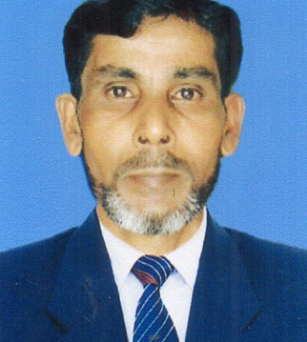
মোঃ আবুল কাশেম
সহকারী শিক্ষক
লাকেশ্বর দাখিল মাদ্রাসা
ছাতক সুনামগঞ্জ
মোবাইলঃ০১৭৮৬৪৯৮৯২২
শ্রেনিঃ ৭ম
বিষয়ঃ বিজ্ঞান
অধ্যায়ঃ চতুর্থ
পাঠঃ ৭
সময়ঃ ৫০ মিনিট
তারিখঃ ১০/০৩/২০২০ইং

Slide 3
শিখনফল
প্রানীর শ্বসনতন্ত্রের প্রধান অংশসমুহ সম্পর্কে বলতে পারবে।
শ্বসনতন্ত্রের রোগের কারন ও রোগের লক্ষন বর্ননা করতে পারবে।
শ্বসনতন্ত্রের রোগের প্রতিরোধ ও প্রতিকারের কৈশল ব্যাখ্যা করতে পারবে।

Slide 4
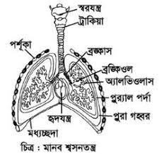
চল ছবিটি মনোযোগ সহকারে দেখি

Slide 5
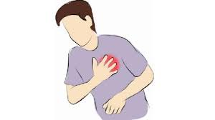
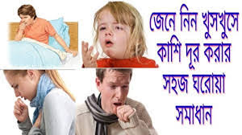
ছবিগুলোতে কি দেখতে পাচ্ছ?
বুকে ব্যথা
খুসখুসে কাশি

Slide 6
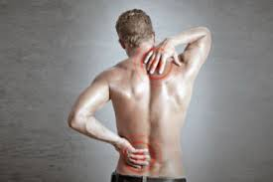
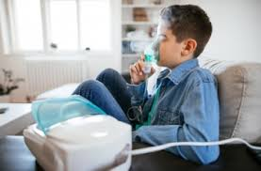
চল আরও কিছু ছবি দেখি
পিঠে ব্যথা
শ্বাসকষ্ট

Slide 7
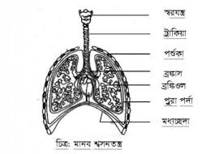
আজকের পাঠ
শ্বসনতন্ত্রের সাধারন রোগ

Slide 8
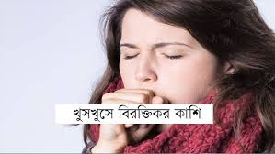
যক্ষ্মাঃযক্ষ্মা একটি অতি পরিচিত সংক্রামক রোগ। যারা অধিক পরিশ্রম করে, দুর্বল, অস্বাস্থ্যকর পরিবেশে বাস করে এবং অপুষ্টিতে ভোগে বা যক্ষ্মা রোগীর সাথে বাস করে তারা এ রোগের শিকার হন। একধরনের ব্যাকটেরিয়ার আক্রমনে এই রোগ হয়।
লক্ষনঃ
দেহের ওজন কমতে থাকে।
খুসখুসে কাশি হয়।
বিকালের দিকে অল্প জ্বর হয়।
বুক বা পিঠে ব্যথা হয়,মাঝে মাঝে পেটে অসুখ হয়।

Slide 9
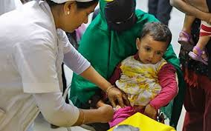
যক্ষ্মা রোগের প্রতিকারঃ
রোগীকে পুষ্টিকর খাবার দিতে হবে।
ডাক্তারের পরামর্শ অনুযায়ী দ্রুত চিকিৎসা ব্যবস্থা করতে হবে।
যক্ষ্মা রোগ প্রতিরোধঃ
যক্ষ্মা প্রতিষেধক টিকা হলো বি সি জি । জন্মের পর থেকে এক বছরের মধ্যে শিশুকে এই টিকা দেয়ার ব্যবস্থা করতে হবে।

Slide 10
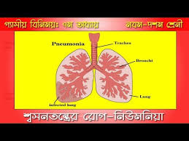
নিউমোনিয়াঃ নিউমোনিয়া একটি ফুসফুসের রোগ। অত্যাধিক ঠান্ডা লাগলে নিউমোনয়া রোগ হতে পারে। শিশুদের জন্য এটি একতী মারাত্মক রোগ।একধরনের ব্যাকটেরিয়ার আক্রমনে এ রোগ হতে পারে।
নিউমোনিয়ার লক্ষনঃ
কাশি ও শ্বাসকষ্ট হয়।
বেশি জ্বর হয়।
কাশির সময় রোগী বুকে ব্যথা অনুভব করে ।
শ্বাস নেয়ার সময় নাকের ছিদ্র বড় হয়।

Slide 11
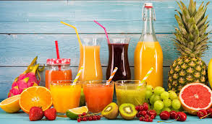
নিউমোনিয়া রোগের প্রতিকারঃ
চিকিৎসকের পরামর্শ অনুযায়ী রোগীর ঔষধ ও পথ্য খাওয়া দরকার। বেশি করে পানি ও তরল পদার্থ ফলের রস পান করতে হবে। রোগীকে পুষ্টিকর খাবার খাওয়াতে হবে।
নিউমোনিয়া রোগ প্রতিরোধঃ
শিশুদের হাম ও ব্রংকাইটিস হলে অত্যন্ত সাবধানতা অবলম্বন করতে হবে।

Slide 12
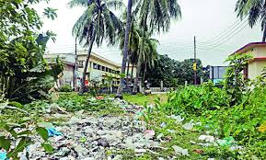
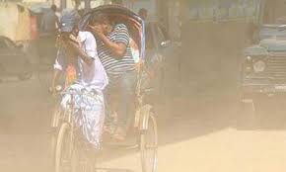
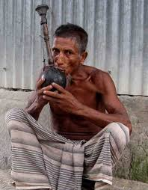
শ্বাসনালির সংক্রমনকে ব্রংকাইটিস বলে।অস্বাস্থ্যকর পরিবেশ, ধুলাবালি মিশ্রিত আবহাওয়া, ঠান্ডা লাগা এবং ধুমপান থেকে এ রোগ হতে পারে।এক ধরনের ভাইরাস থেকে এ রোগ হয়।
অস্বাস্থ্যকর পরিবেশ
ধুলামিশ্রিত আবহাওয়া
ধুমপান

Slide 13
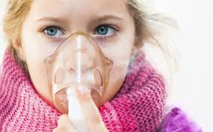
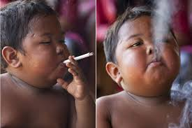
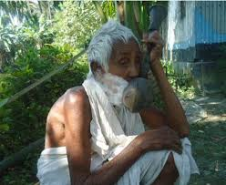
ব্রংকাইটিসের লক্ষনঃ
কাশি ও শ্বাস কষ্ট হয়। কাশির সাথে কফ থাকে। জ্বর হয়, রোগী ক্রমান্বয়ে দুর্বল হতে থাকে।
প্রতিকারঃধুমপান বন্ধ করা। ডাক্তারের পরামর্শ অনুযায়ী চিকিৎসার ব্যবস্থা করতে হবে।

Slide 14
হাঁপানি বা এজমাঃ
হাঁপানি ছোঁয়াচে বা জীবানুবাহিত রোগ নয়।
কারনঃ
বিশেষ কোনো খাবার, বাতাসে উপস্থিত ধুলাবালি অথবা ফুলের রেনু প্রশ্বাসের সাথে ফুসফুসে প্রবেশ করলে হাঁপানি হতে পারে।
ব্যাতিক্রমঃ বছরের বিশেষ ঋতুতে বা ঋতু পরিবর্তনের সময় এ রোগ হতে পারে।

Slide 15
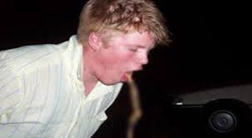
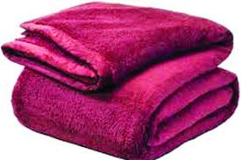
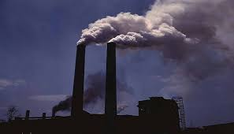
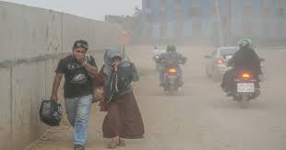
হাঁপানি বা এজমার লক্ষনঃ
হঠাত শ্বাসকষ্ট বেড়ে যায়। শ্বাসকষ্টে দম বন্ধ হওয়ার মতো হয়।কাশির সাথে কখনো কখনো সাদা কফ বের হয়। কখনো কখনো বমি হয়।
প্রতিকারঃধোঁয়া,ধুলাবালি ইত্যাদি থেকে দূরে থাকা।ধুমপান পরিহার করা। পশমি কাপড় পরা থেকে বিরত থাকা।

Slide 16
জোড়ায় কাজ
১। যক্ষ্মা রোগের লক্ষনগুলো কী কী ?
২। যক্ষ্মা রোগের প্রতিষেধক টিকা কোনটি এবং কখন দিতে হয়?
৩। ব্রংকাইটিস বলতে কী বুঝ এবং এর প্রতিকার কি ?
৪। হাঁপানি এজমা কেন হয় ?

Slide 17
নিচের ছবিগুলো ভালভাবে লক্ষ্য করি
অস্বাস্থ্যকর পরিবেশ
ধুলামিশ্রিত আবহাওয়া
ধুলাবালি

Slide 18
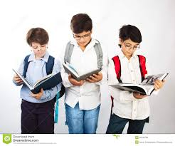
দলীয় কাজ
নিউমোনিয়া রোগের কারন, লক্ষন ও প্রতিকার সম্পর্কে একটি পোস্টার কাগজে লিখে শ্রেনিতে উপস্থাপন কর।

Slide 19
মূল্যায়ন
১। কি কি কারনে ব্রংকাইটিস রোগ হতে পারে?
২। কোন রোগ হলে কাশির সাথে বমিও হতে পারে?
৩। জন্মের পর থেকে এক বছরের মধ্যে শিশুকে কোন টিকা দিতে হবে?

Slide 20
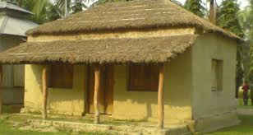
বাড়ির কাজ
তোমার গ্রামে একজন যক্ষ্মা রোগী খুঁজে বের কর এবং কি কারনে আক্রান্ত হয়েছে সে সম্পর্কে কমপক্ষে পাঁচটি বাক্য খাতায় লিখে নিয়ে আসবে।

Slide 21
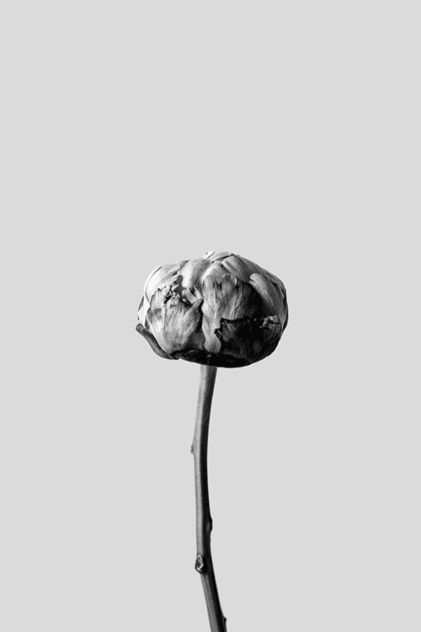
সবাইকে
ধন্যবাদ………….

